Slide 1
Ponavljanje gradiva

Slide 2
Pretvorba među brojevnim sustavima
235 ₍₁₀₎ = ? ₍₂₎
= ? ₍₈₎
= ? ₍₁₆₎

Slide 3
Rješenje
14:2= 7 ostatak 0 najmanje važna znamenka
7:2=3 ostatak 1
3:2=1 ostatak 1
1:2=0 ostatak 1
14₁₀=1110₂

Slide 4
Pretvorite dekadski broj 217 u heksadekadski
217 : 16 = 13 ostatak 9
13 : 16 = 0 ostatak 13
(217)₁₀ = (D9)₁₆

Slide 5
Pretvorba među brojevnim sustavima
10011101 ₍₂₎ = ? ₍₁₀₎ 1001₂= 1*2³+0*2²+0*2¹+1*2⁰=9
= ? ₍₈₎ =10011101
= ? ₍₁₆₎ =10011101

Slide 6
Kodirati
139 (10) = ? (BCD)
= ? (XS-3)
= ? (Aiken – 2421 kod)

Slide 7
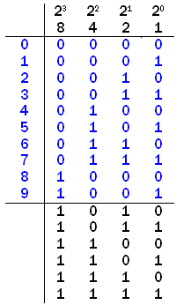
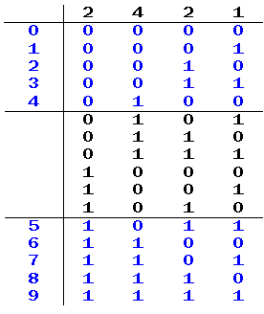
Notes:
7

Slide 8
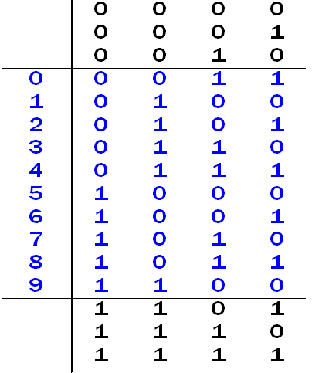
Dekadski broj 312 napišite u kodu eksces 3.
3 1 2
0110 0100 0101
312=0110 0100 0101
Notes:
8

Slide 9
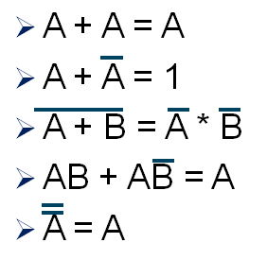
Napisati desnu stranu sljedećih zakona (aksioma i teorema) Booleove algebre:
A + A =
A + A =
A + B =
AB + AB =
A =

Slide 10
Napisati prvih pet znamenki 8421 koda i zaštititi ih uzdužnim i poprečnim parnim paritetom
0 | 0 | 0 | 0 | 0
0 | 0 | 0 | 1 | 1
0 | 0 | 1 | 0 | 1
0 | 0 | 1 | 1 | 0
0 | 1 | 0 | 0 | 1
0 | 1 | 0 | 0

Slide 11
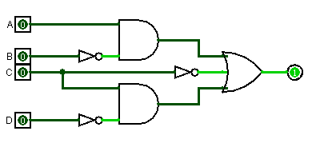
Nacrtati sklopovsku shemu logičke funkcije f= AB+C+CD ostvarene I, ILI i NE sklopovima.

Slide 12
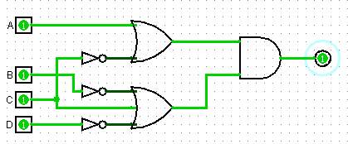
Nacrtati sklopovsku shemu logičke funkcije f= (A+C)(B+C+D) ostvarene I, ILI i NE sklopovima.

Slide 13
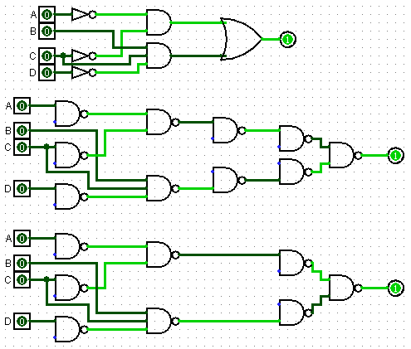
.
Nacrtati logičku shemu funkcije f= AC + BCD ostvarene s NI sklopovima

Slide 14
Napisati dualnu funkciju od funkcije
f = AB + BC + AC
f_{D} =(A+B)(B+C)(A+C)

Slide 15
Napisati tablicu kombinacija funkcije
A | B | C | BC | AC | f
0 | 0 | 0 | 0 | 0 | 0
0 | 0 | 1 | 0 | 0 | 0
0 | 1 | 0 | 1 | 0 | 1
0 | 1 | 1 | 0 | 0 | 0
1 | 0 | 0 | 0 | 0 | 0
1 | 0 | 1 | 0 | 1 | 1
1 | 1 | 0 | 1 | 0 | 1
1 | 1 | 1 | 0 | 1 | 1

Slide 16
Napisati komplement funkcije koristeći DeMorganov teorem. Zadana je funkcija
f = AB + AC +BD
= (AB)(AC)(BD)
=(A + B)(A + C)(B + D)

Slide 17

Napisati u kanonskom obliku funkciju f = Σ(1,3,7)
A | B | C | f
0 | 0 | 0 | 0
0 | 0 | 1 | 1
0 | 1 | 0 | 0
0 | 1 | 1 | 1
1 | 0 | 0 | 0
1 | 0 | 1 | 0
1 | 1 | 0 | 0
1 | 1 | 1 | 1

Slide 18
Napisati kanonski oblik logičke funkcije zadane tablicom kombinacija
A | B | C | f
0 | 0 | 0 | 0
0 | 0 | 1 | 0
0 | 1 | 0 | 1
0 | 1 | 1 | 0
1 | 0 | 0 | 1
1 | 0 | 1 | 1
1 | 1 | 0 | 0
1 | 1 | 1 | 1
f=ABC + ABC + ABC + ABC
f= Σ(2,4,5,7)

Slide 19
Napisati u kanonskom obliku funkciju f = Σ(2,4,5)
A | B | C | f
0 | 0 | 0 | 0
0 | 0 | 1 | 0
0 | 1 | 0 | 1
0 | 1 | 1 | 0
1 | 0 | 0 | 1
1 | 0 | 1 | 1
1 | 1 | 0 | 0
1 | 1 | 1 | 0
f=ABC + ABC + ABC

Slide 20
Napisati kanonski oblik logičke funkcije zadane tablicom kombinacija
A | B | C | f
0 | 0 | 0 | 1
0 | 0 | 1 | 0
0 | 1 | 0 | 1
0 | 1 | 1 | 1
1 | 0 | 0 | 0
1 | 0 | 1 | 0
1 | 1 | 0 | 1
1 | 1 | 1 | 0
f=ABC + ABC + ABC + ABC
f= Σ(0,2,3,6)

Slide 21




Napisati u kanonskom obliku funkciju f = Π(1,3,7)
A | B | C | f
0 | 0 | 0 | 1
0 | 0 | 1 | 0
0 | 1 | 0 | 1
0 | 1 | 1 | 0
1 | 0 | 0 | 1
1 | 0 | 1 | 1
1 | 1 | 0 | 1
1 | 1 | 1 | 0

Slide 22
Primjer otkrivanja pogreške
Na odredištu primljena binarna riječ 1011001 zaštićena Hammingovim kodom i utvrdite da li je došlo do pogreške u prijenosu i ispravite nastalu pogrešku
22

Slide 23
Primjer otkrivanja pogreške
B1 B2 B3 B4 B5 B6 B7
1 0 1 1 0 0 1
C1 = b1 + b3 + b5 + b7 = 1 + 1 + 0 + 1 = 1
C2 = b2 + b3 + b6 + b7 = 0 + 1 + 0 + 1 = 0
C3 = b4 + b5 + b6 + b7 = 1 + 0 + 0 + 1 = 0
C3C2C1 = 001₂ = 1₁₀
Pogrešan je 1. bit (B1)
23

Slide 24
Na uzlaz digitalnog sustava primljena je riječ zapisana u Hammingovom kodu 000010101010. Ima 4 ispitna bita. Primijenjen je parni paritet. Utvrdite eventualnu pogrešku i napišite ispravnu riječ.

Slide 25
B1 | B2 | B3 | B4 | B5 | B6 | B7 | B8 | B9 | B10 | B11 | B12
0 | 0 | 0 | 0 | 1 | 0 | 1 | 0 | 1 | 0 | 1 | 0
P1 | P2 | I3 | P4 | I5 | I6 | I7 | P8 | I9 | I10 | I11 | I12
0 | 0 | 0 | 0 | 1 | 0 | 1 | 0 | 1 | 0 | 1 | 0
C1 = b1 ⊕ b3 ⊕ b5 ⊕ b7 ⊕ b9 ⊕ b11 ⊕ =
0 ⊕ 0 ⊕ 1 ⊕ 1 ⊕ 1 ⊕ 1 ⊕ 1 = 0
C2 = b2 ⊕ b3 ⊕ b6 ⊕ b7 ⊕ b10 ⊕ b11 ⊕ =
0 ⊕ 0 ⊕ 0 ⊕ 1 ⊕ 0 ⊕ 1 ⊕ = 0
C3 = b4 ⊕ b5 ⊕ b6 ⊕ b7 ⊕ ⊕ = 0
C4 =b9 ⊕b10 ⊕b11 ⊕b12 ⊕b13 = 0
C4C3C2C1 = 0000₂ = nema pogreške

Slide 26
1 | 2 | 3 | 4 | 5 | 6 | 7 | 8 | 9 | 10 | 11
p1 | p2 | i1 | p3 | i2 | i3 | i4 | p4 | i5 | i6 | i7
0 | 0 | 0 | 0 | 0 | 0 | 0 | 1 | 1 | 1 | 1
0 | 0 | 0 | 1 | 1 | 1 | 1 | 0 | 0 | 0 | 0
0 | 1 | 1 | 0 | 0 | 1 | 1 | 0 | 0 | 1 | 1
1 | 0 | 1 | 0 | 1 | 0 | 1 | 0 | 1 | 0 | 1

Slide 27
Uz zadanu 15-bitnu riječ i parni paritet vrijede izrazi:
C(1)=P(3)⊕P(5)⊕P(7)⊕P(9)⊕P(11)⊕P(13)⊕P(15)
C(2)=P(3)⊕P(6)⊕P(7)⊕P(10)⊕P(11)⊕P(14)⊕P(15)
C(4)=P(5)⊕P(6)⊕P(7)⊕P(12)⊕P(13)⊕P(14)⊕P(15)

Slide 28
Na uzlaz digitalnog sustava primljena je riječ zapisana u Hammingovom kodu 000110101010. Ima 4 ispitna bita. Primijenjen je parni paritet. Utvrdite eventualnu pogrešku i napišite ispravnu riječ.

Slide 29
B1 | B2 | B3 | B4 | B5 | B6 | B7 | B8 | B9 | B10 | B11 | B12
0 | 0 | 0 | 1 | 1 | 0 | 1 | 0 | 1 | 0 | 1 | 0
P1 | P2 | I3 | P4 | I5 | I6 | I7 | P8 | I9 | I10 | I11 | I12
0 | 0 | 0 | 1 | 1 | 0 | 1 | 0 | 1 | 0 | 1 | 0
C1 = b1 ⊕ b3 ⊕ b5 ⊕ b7 ⊕ b9 ⊕ b11 =
0 ⊕ 0 ⊕ 1 ⊕ 1 ⊕ 1 ⊕ 1 = 0
C2 = b2 ⊕ b3 ⊕ b6 ⊕ b7 ⊕ b10 ⊕ b11 =
0 ⊕ 0 ⊕ 0 ⊕ 1 ⊕ 0 ⊕ 1 = 0
C3 = b4 ⊕ b5 ⊕ b6 ⊕ b7 ⊕ ⊕ = 1
C4 =b9 ⊕b10 ⊕b11 ⊕b12 ⊕b13 = 0
C4C3C2C1 = 0100₂ = 4.BIT POGREŠAN

Slide 30
Napisati tablicu kombinacija za funkcije: a) f1= AB +AC +AB b) f2= ABC + B + C
A | B | C | AB | AC | AB | f₁ | BC | ABC | B+C | f₂
0 | 0 | 0 | 0 | 0 | 1 | 1 | 1 | 0 | 0 | 0
0 | 0 | 1 | 0 | 0 | 1 | 1 | 1 | 0 | 1 | 1
0 | 1 | 0 | 0 | 0 | 1 | 1 | 1 | 0 | 0 | 0
0 | 1 | 1 | 0 | 0 | 1 | 1 | 0 | 0 | 0 | 0
1 | 0 | 0 | 1 | 0 | 1 | 1 | 1 | 1 | 0 | 1
1 | 0 | 1 | 1 | 1 | 1 | 1 | 1 | 1 | 1 | 1
1 | 1 | 0 | 0 | 0 | 0 | 0 | 1 | 1 | 0 | 1
1 | 1 | 1 | 0 | 1 | 0 | 1 | 0 | 0 | 0 | 0

Slide 31
Preko funkcije maksterma minimizirati funkciju:
f1= A+B+C
Preko funkcije minterma realizirati f2
f2= ABC +ABC + ABC + ABC =
=BC ( A+A) + AC (B + B) = BC + AC

Slide 32
Nacrtati samo sa NI funkcijom f2

Slide 33
Nacrtati funkciju f1 sa NILI sa 2 ulaza

